Slide 1
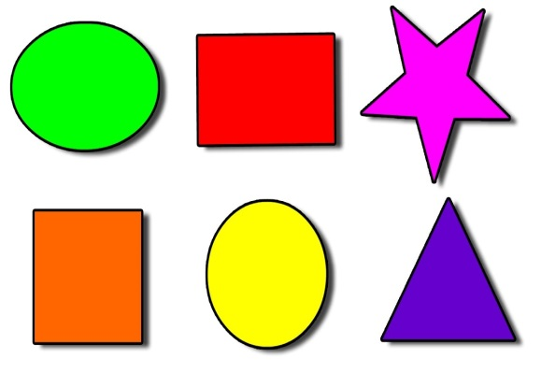
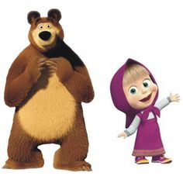
Муниципальное бюджетное дошкольное образовательное учреждение Тацинский детский сад «Солнышко»
«В гостях у Маши и Медведя»
Математическая игра к занятию по ФЭМП
для детей старшей группы

Slide 2
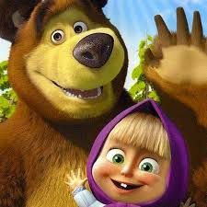

Slide 3
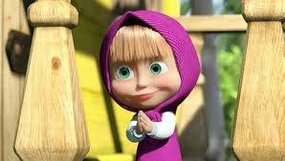

Slide 5
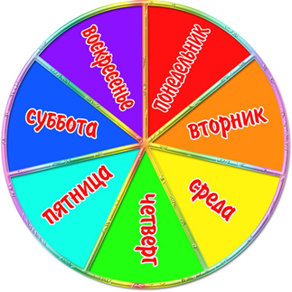

Slide 6
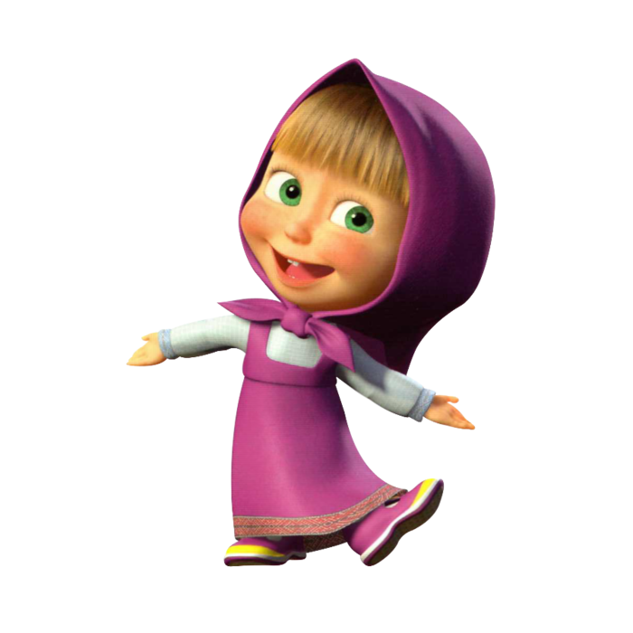

Slide 7
5
3
2
4
2

Slide 8
